Slide 1
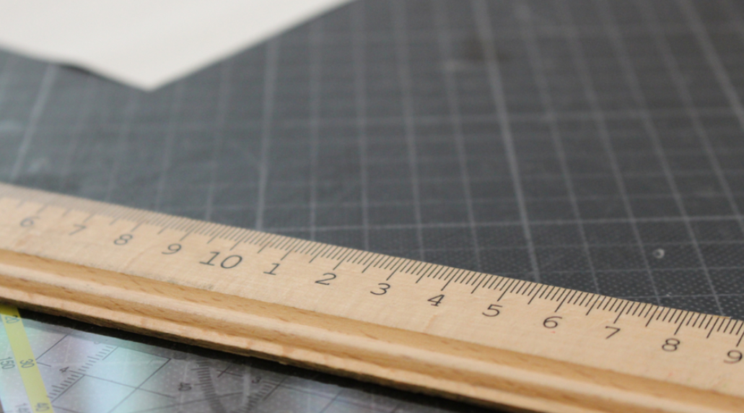
God is groter
1 Samuel 17:4
"Toen kwam er uit het kamp van de Filistijnen een sterke soldaat naar voren. Zijn naam was Goliat en hij kwam uit de stad Gat. Hij was bijna 3 meter lang."
Opdracht
Nodig:
Papieren ‘meetlint’ op de muur
Stiften of pennen
Meet op hoe lang je bent, zet er een streepje bij met je naam. Bespreek daarna met elkaar de volgende vragen.
Om door te praten
Hoeveel langer was Goliat dan dat jij bent?
In welke situatie kan het jou helpen om te bedenken dat God GROTER is?

